Slide 1

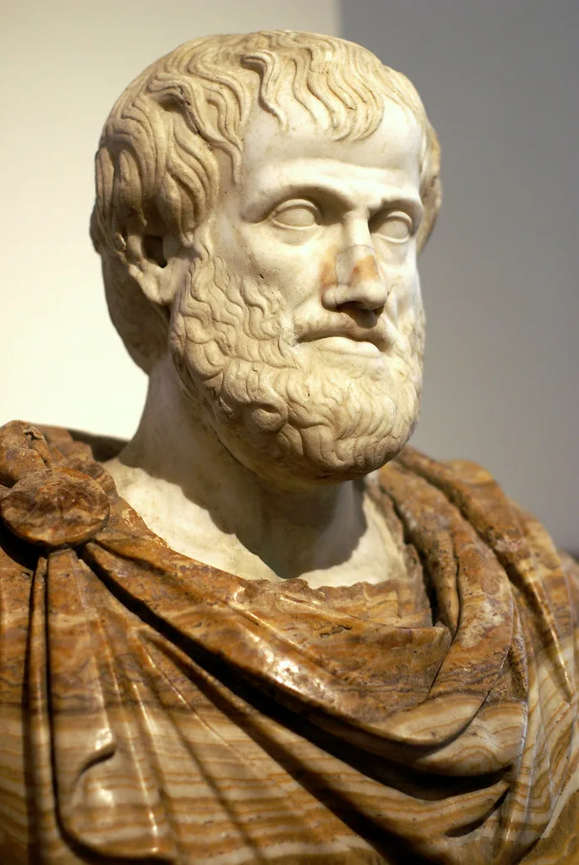
«У образования горькие корни, но сладкие плоды».
Аристотель – философ, педагог, эрудит.

Slide 2
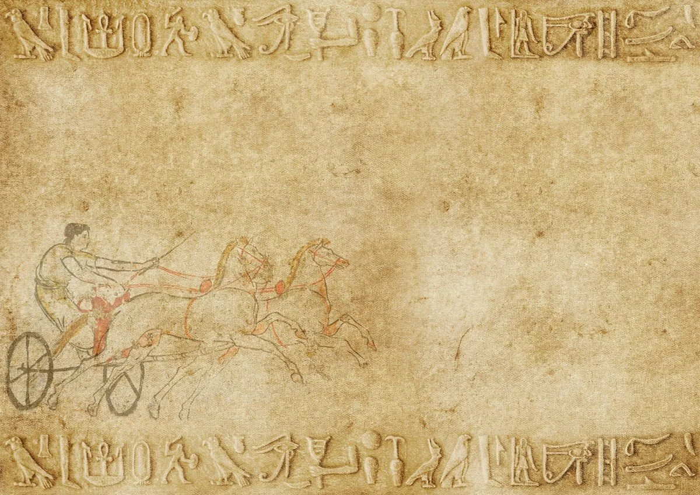
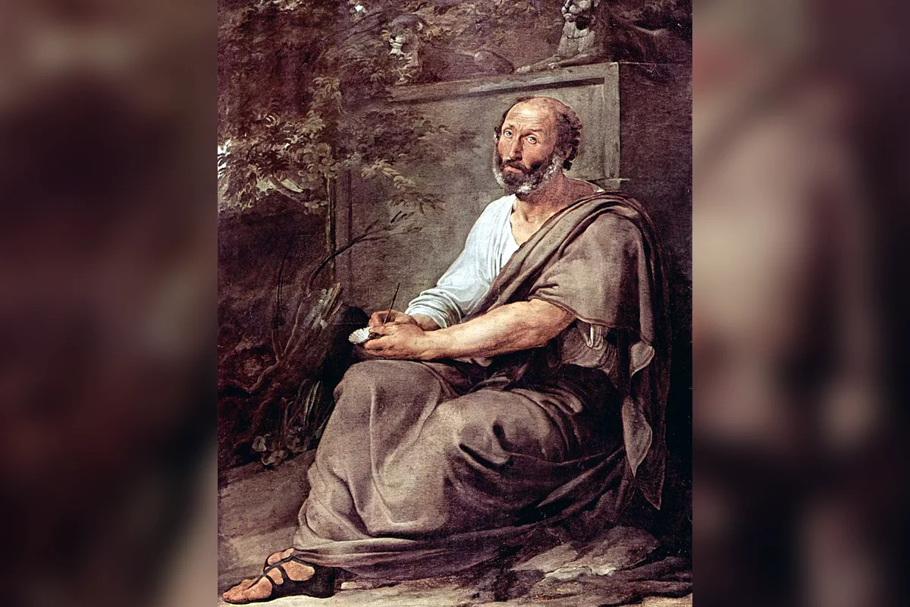
Аристотель (384—322 годы до нашей эры) — греческий философ и эрудит классического периода в Древней Греции, яркий пример «универсального человека».
Он создал труды по многим направлениям наук: философии, социологии, политике, логике, физике, математике, риторике, медицине, ботанике, зоологии и астрономии. Ученый считается основателем формальной логики. Он же сформулировал современный понятийный аппарат в философии и сделал фундаментальные открытия в естественных науках.
Аристотель был учеником Платона, великого древнегреческого философа. А впоследствии в течение двадцати лет, работал вместе с ним. Однако рано разошелся во взглядах со своим учителем, не принял его учения о разделении мира на мир идей и мир вещей.

Slide 3
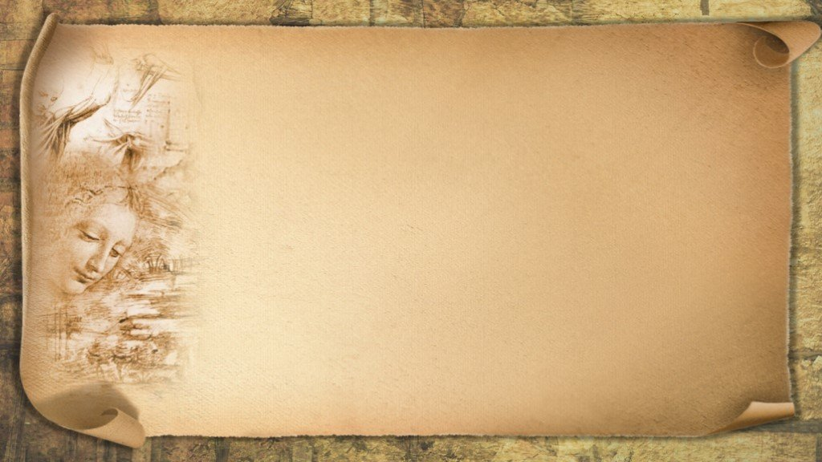
После смерти Платона Аристотель ожидал, что возглавит школу своего учителя, но главой школы избрали племянника Платона Спевсиппа, не самого выдающегося философа. И разочарованный Аристотель уезжает в Малую Азию, в город Ассос. Правитель этого города Гермий был страстным любителем философии, мечтал стать учеником Платона, но… плохо знал математику (а тех, кто был не в ладах с математикой, Платон к себе просто не брал). Попав к правителю Ассоса, Аристотель сообщил ему, что математика совсем не нужна для философии. Гермий так обрадовался, что даже выдал за Аристотеля свою племянницу.
Философ стал учить правителя философии, но, к сожалению, продлилось это недолго: два года спустя Ассос был захвачен персами, Аристотель сумел спастись, а Гермий после долгих мучений был казнен персами.
Аристотель вернулся в Грецию, и по старой памяти его призывает к своему двору другой царь Македонии, сын Аминты III Филипп, чтобы тот учил его сына Александра. И четыре года Аристотель воспитывает будущего царя – Александра Македонского!

Slide 4

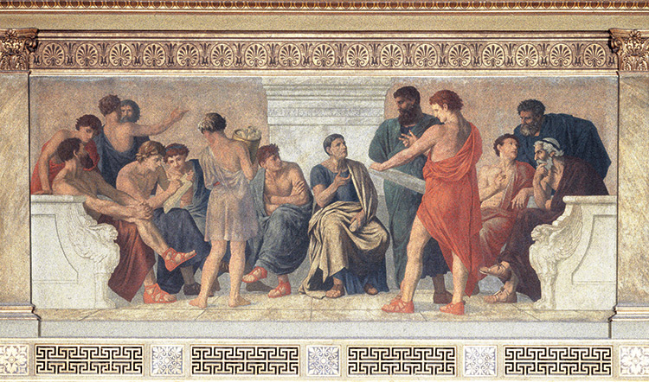
В 335 году после того как его воспитанник взошел на престол, Аристотель вернулся в Афины, где основал собственную философскую школу.
Местом школы стал гимнасий (учебное заведение в Древней Греции, сочетавшее элементы общеобразовательного курса (обучение чтению и письму) с курсом физической подготовки) неподалеку от храма Апполона Ликейского, поэтому школа Аристотеля получила название Ликей.
Читать лекции Аристотель любил, прогуливаясь с учениками по дорожкам сада. Так появилось еще одно название Ликея -- перипатетическая школа (от перипато -- прогулка). Представители перипатетической школы помимо философии занимались и конкретными науками (историей, физикой, астрономией, географией).

Slide 5
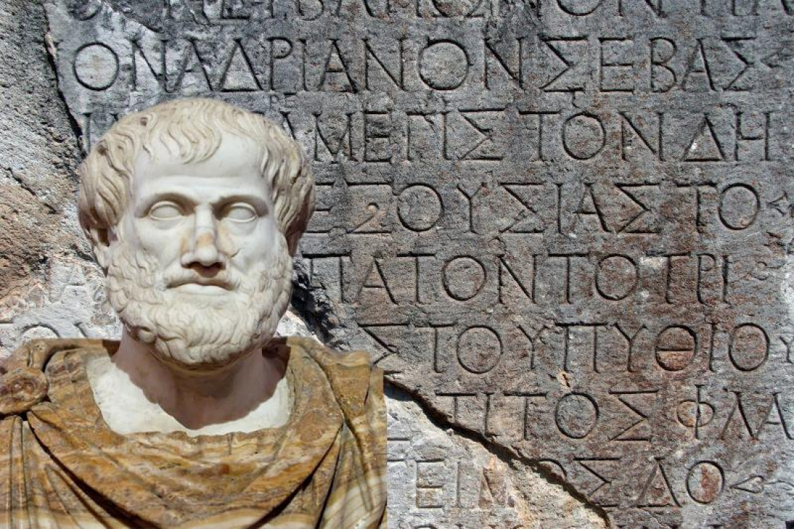
Признавая, но не отделяя друг от друга мир идей и мир вещей, он впервые в истории выводит цели и задачи воспитания исходя из собственного понимания природы человека. В его представлении трем сторонам человеческой души (растительной, животной и разумной) соответствуют три стороны воспитания: физическое, нравственное и умственное.
Природа накрепко связала все три вида души, а потому учителю нужно следовать за природой, тесно связывая между собой соответствующие им стороны воспитания. Обобщив исторический опыт человечества и собственные наблюдения, Аристотель ввел возрастную периодизацию, деля жизнь растущего ребенка на три этапа, соответствующих особенностям развития его природы: от рождения до 7 лет, от 7 до 14 лет и от 14 лет до 21 года. Им также были даны рекомендации по воспитанию и обучению детей в каждом из выделяемых периодов жизни.

Slide 6
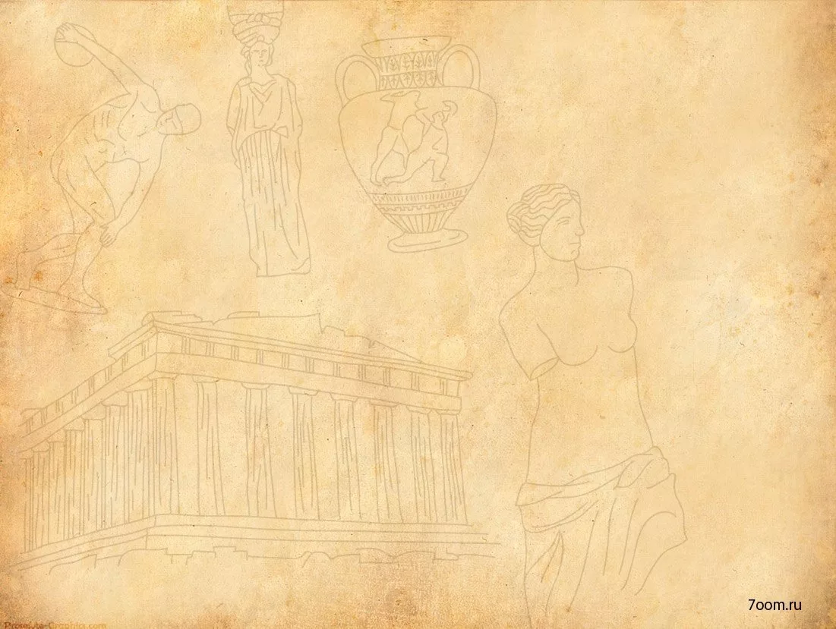
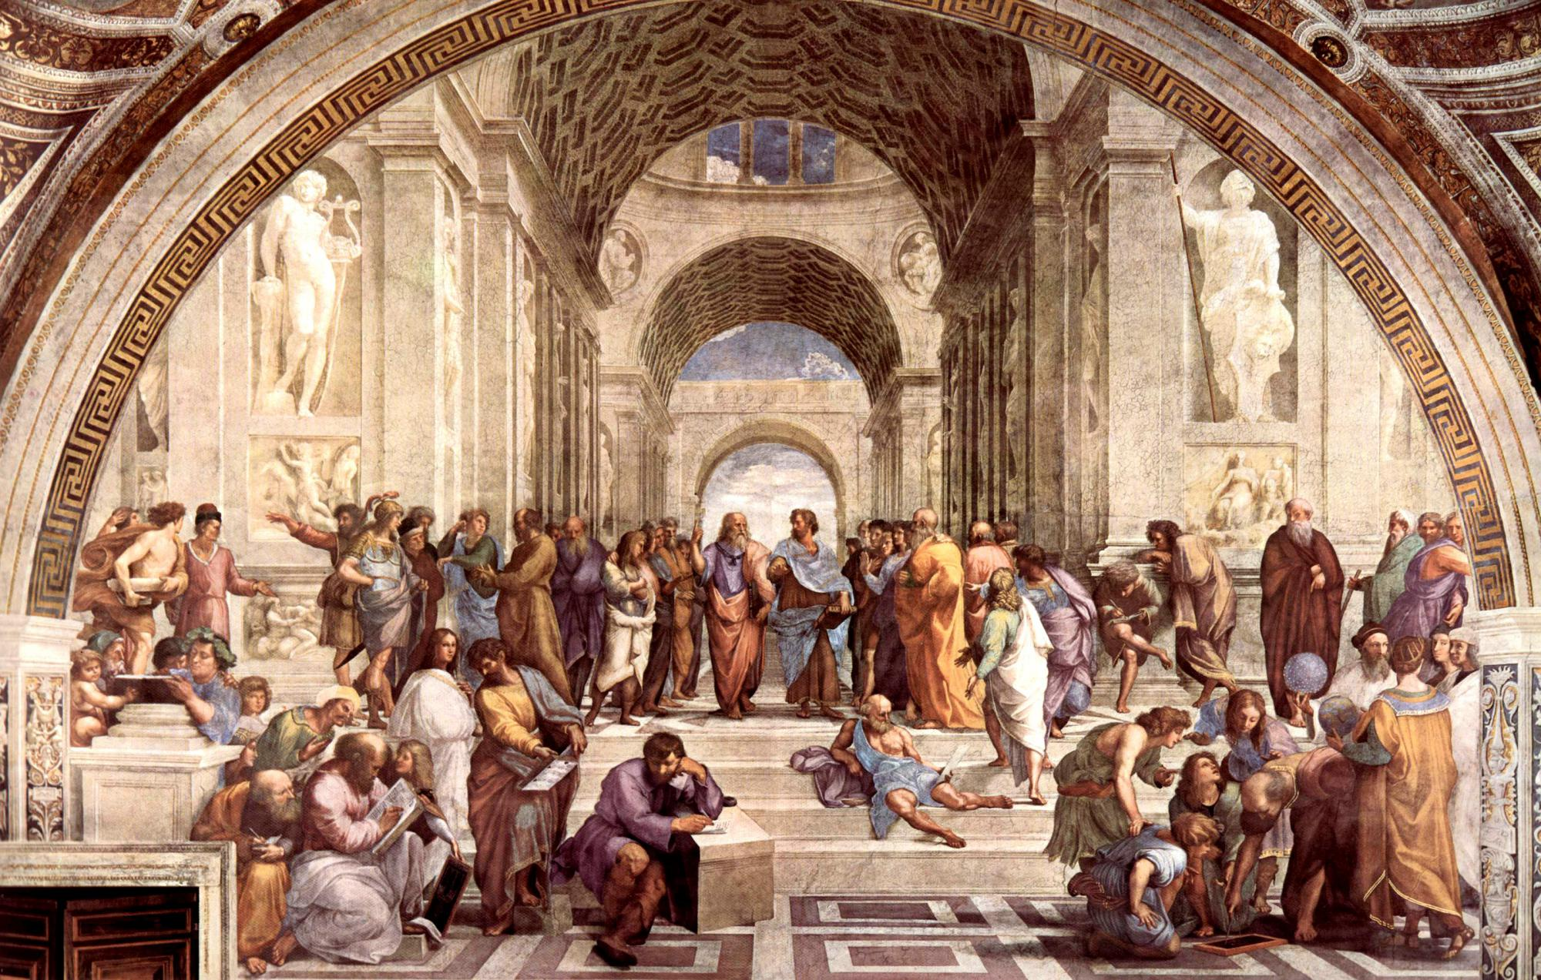
Большое внимание Аристотель уделял воспитанию в дошкольном возрасте. “Ко всему, к чему можно приучить ребенка, лучше приучить его непосредственно с пеленок”,— говорил он, причем утверждал, что до 7 лет дети должны воспитываться в семье. Следуя своему принципу природосообразности, Аристотель дал общую характеристику дошкольного возраста.
До 7 лет, считал он, в детях преобладает растительная жизнь, поэтому надо в первую очередь развивать их организм. Главное для маленьких — питание, движение, закаливание. Дети должны заниматься подходящими их возрасту играми, им полезно слушать рассказы и сказки, детей следует обучать речи. С 5 лет родители должны готовить их к школе.

Slide 7
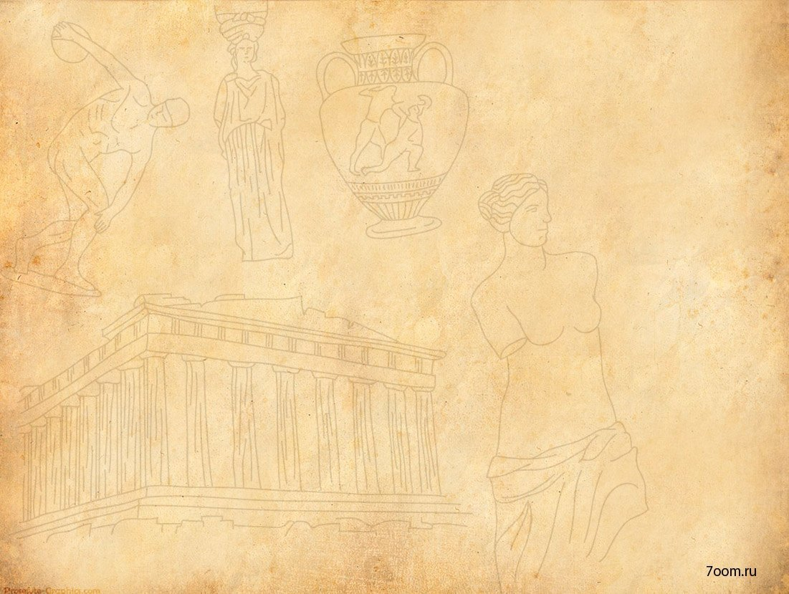
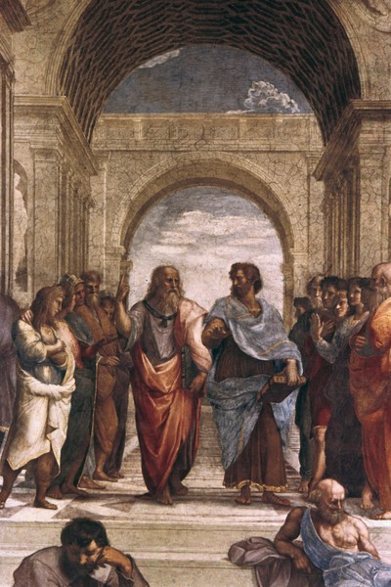
От семи до четырнадцати лет дети должны посещать государственные школы, где бы они занимались физическими упражнениями, музыкой, учились читать и считать. От 14 до 21 года подростки и юноши должны получить среднее образование, в которые входили знания по литературе, истории, философии, математике, астрономии, музыке. Стоит отметить, что для девочек такая система обучения была ограниченной.
Нравственное воспитание детей, по Аристотелю, основывается на упражнении в нравственных поступках -- частом повторении желательных действий, в которых не должно быть крайностей, а наоборот, которые должны быть продуманными и умеренными. Такое уравновешенное поведение можно считать добродетельным. Заниматься нравственным воспитанием детей должны главным образом родители.

Slide 8
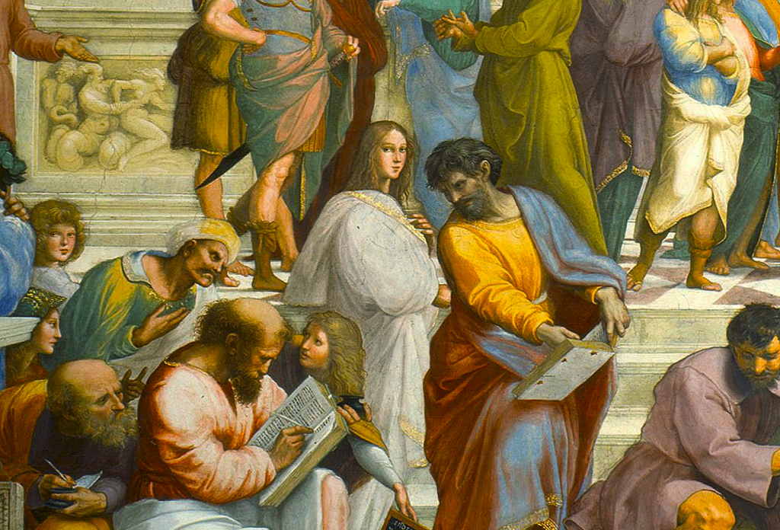
Главной задачей общего образования он считал сообщение ученикам фундаментальных неспециализированных знаний из различных областей и выработку у молодежи способности самостоятельного суждения. Аристотель поднимал наставника на самую высокую ступень общества: «Воспитатели еще более достойны уважения, чем родители, ибо последние дают нам только жизнь, а первые - достойную жизнь».
Аристотель выдвинул множество самых разных практических педагогических идей и рекомендаций, многие из которых не потеряли своего актуального значения и в наше время.

Slide 9

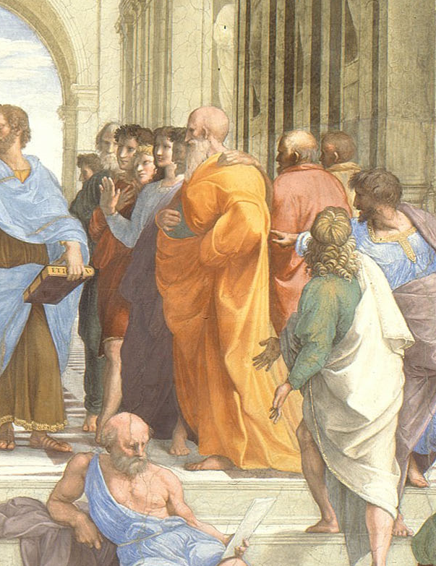
Воспитание Аристотель связывал также и с социальными слоями: он полагал, что школьные предметы разделяются на те, которые положены свободнорожденным людям и на те, которые должны изучать несвободные люди. Например, ремесленник должен изучать такие искусства и предметы, которые развивали его только в русле его профессии. «Свободные науки», такие как философия, предназначены только для свободных граждан.
Однако Аристотель определил 4 предмета, которые являлись общеобязательными: грамматика, гимнастика, музыка и иногда рисование. Грамматику и рисование философ рассматривал как предметы, полезные в быту и имеющие частую практику, а гимнастика способствовала развитию физической красоты, которая была обязательной спутницей красоты нравственной и интеллектуальной.

Slide 10
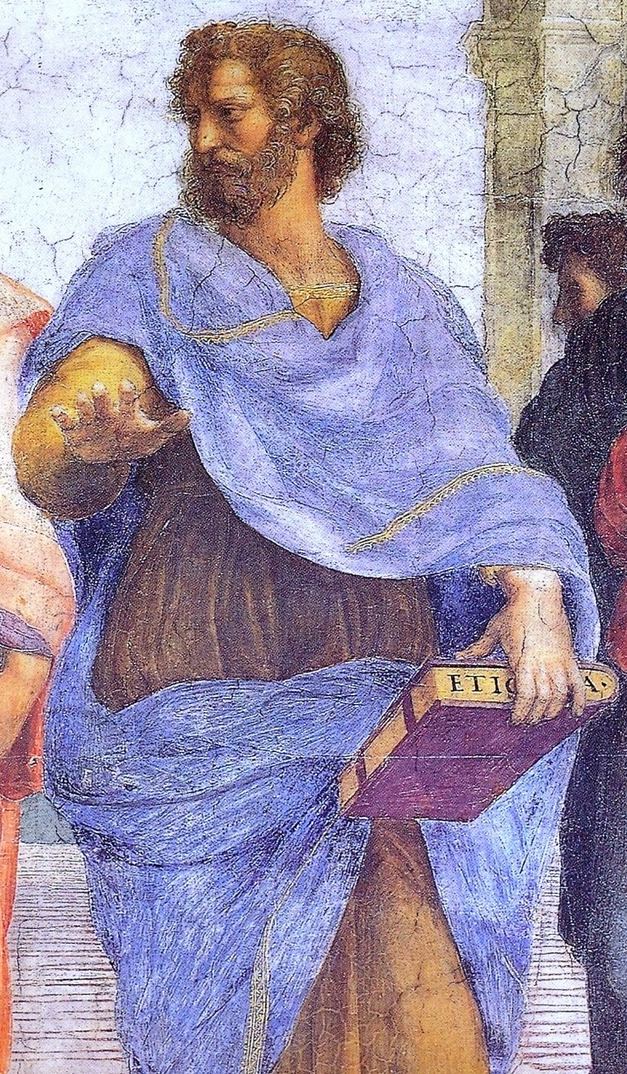
Большое значение в педагогической системе Аристотеля занимал досуг и игровая деятельность, способствовавшие, по мнению ученого, отдыху и расслаблению человека. Аристотель говорил: «Игры должны иметь свое место, но при этом, назначая время игр, нужно пользоваться удобным для того моментом, так как они служат своего рода лекарством». Именно поэтому в качестве общеобразовательных предметов Аристотель предложил музыку и рисование, которые могли бы заполнить время досуга.
Изучив человека, его «природу» и «сущность», Аристотель не остановился на этом, а задался вопросом улучшения человеческого рода с помощью воспитания. Аристотель считал, что образование должно находиться под контролем государства, и никто не может сомневаться в том, что законодатель должен отнестись с исключительным вниманием к воспитанию молодежи, поскольку в государствах, где вопросам воспитания уделяется мало внимания, сам государственный строй страдает от этого.

Slide 11
Четыре самых важных изобретения Аристотеля:
1.Первый научный трактат по философии и психологии:
Аристотель придумал на Западе понятие души. Он определил это как первую силу или энергию, которая рождает жизнь, чувства и интеллект. В своей книге Анима воплотил идею, что душа - это абстракция, объединяющая человеческое тело с разумом. По принципу отношения между материей и формой, для Аристотеля человеческое тело - это материя, а душа - это форма.
2. Логика категоричного силлогизма:
Это процедура логического вывода, согласно которой, если две предпосылки с общим термином, который их связывает, подвергаются рассуждению, они приводят к выводу, что общий термин отсутствует.
3. Классификация живых существ и биноминальная номенклатура:
Аристотель был первым, кто классифицировал живые существа по сходным характеристикам.
В своей книге История животных он формировал различные иерархические классификации в соответствии с их местом, от самой низкой до самой высокой иерархии. Находится человек в высших слоях.
В том же смысле он разработал соглашение о биномиальной номенклатуре, классифицируя живые организмы на две группы: «пол», чтобы относиться к семье; и "виды", чтобы установить различие этого организма по отношению к другим из его же семьи.
4. Эмпиризм:
Идеологическая революция Аристотеля заложена в теории познания, согласно которой экспериментирование является основой истины: «В разуме нет ничего, чего не было раньше в чувствах».
Эмпиризм предполагает, что вся философия или наука должны опираться на опыт; то есть в восприятии и в чувствительном знании.

Slide 12
Опыт №1.
Закройте один глаз, и приблизьте к другому карандаш, на такое расстояние, чтобы изображение получилось расплывчатым, затем между карандашом и глазом поместите лист бумаги с отверстием диаметром 1 мм.
Опыт №2.
Рассмотрите рисунок из горизонтальных и вертикальных линий.
Какие линии вы увидели сначала, а какие после?
Опыт №3.
Поместите сетку перед глазами. Постарайтесь через ячейки сетки посмотреть на печатный текст с расстояния 50 см от глаза.
Опыт №4.
Циркулем с двумя иглами, разведёнными на расстояние 1 см, прикоснитесь к тыльной стороне ладони, а затем к кончику пальца.

Slide 13
ВЫВОДЫ:
Невозможно одновременно четко видеть два разноудалённых предмета вследствие того, что оптическая система глаза обладает сферической аберрацией, то есть фокус периферических лучей расположен ближе, чем фокус центральных.
Сферическая аберрация — это
искажение, возникающее из-за разности фокусов
для лучей, проходящих на разных расстояниях
от оптической оси.
Если посмотреть на расплывчатый предмет через очень маленькое отверстие, он становится четко различимым. Это объясняется тем, что для центральных лучей сферическая аберрация выражена лучше.
Невозможно видеть одинаково четко горизонтальные и вертикальные линии одновременно. Это объясняется особенностями процесса преломления света роговицей и хрусталиком.
Чем большее количество
нервных окончаний расположено
на одном квадратном сантиметре,
тем сильнее чувствительность.

Slide 14
Имя Аристотеля живет уже более двух тысяч лет, и можно с уверенностью сказать, что оно будет жить на Земле до тех пор, пока не перестанут существовать на ней мыслящие люди.
СПАСИБО ЗА ВНИМАНИЕ!

